Slide 1
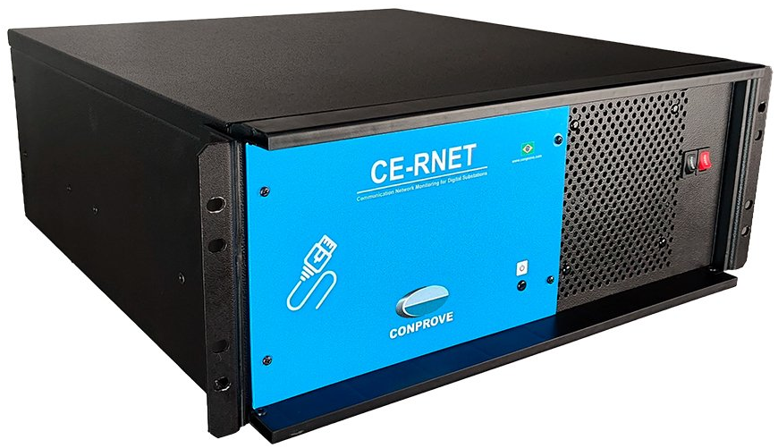
CE-RNET4
Communication Network Monitoring for Digital Substations

Slide 2
APLICAÇÕES DO EQUIPAMENTO
CE-RNET4 É PROJETADO PARA:
SER UTILIZADO EM TESTES, DIAGNÓSTICOS EM SUBESTAÇÕES DIGITAIS.
POSSIBILITAR A VERIFICAÇÃO DA COMUNICAÇÃO IEC 61850.
MONITORAR O TRÁFEGO DA REDE E AVALIAR O DESEMPENHO.

Slide 3
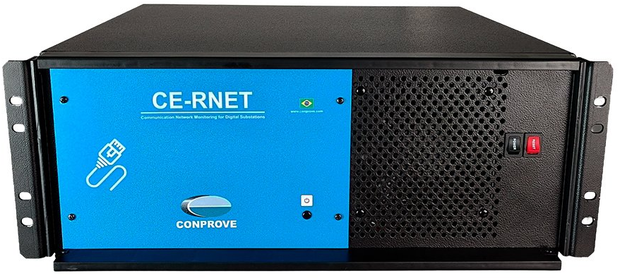
APRESENTAÇÃO DO HARDWARE
PAINEL FRONTAL DO INSTRUMENTO

Slide 4
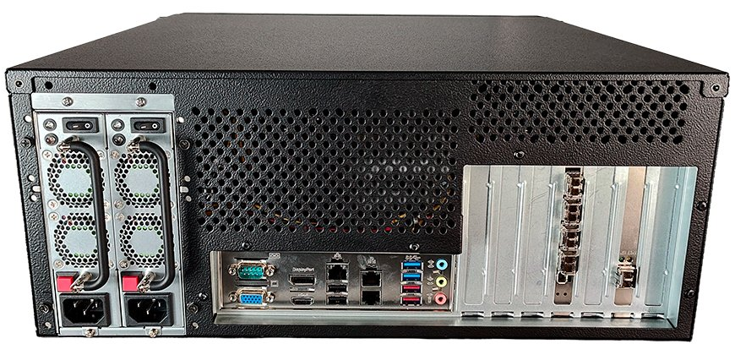
APRESENTAÇÃO DO HARDWARE
TRASEIRA DO INSTRUMENTO:
4 portas de rede Ethernet com SFP de até 1 Gb/s para realizar os testes, diagnósticos e monitoramento;
1 porta de rede RJ45 para comunicação de 2,5 Gb/s;
1 porta de rede RJ45 para suporte técnico de 1 Gb/s;
1 porta de rede RJ45 de 100 Mb/s exclusiva para sincronização PTP.

Slide 5
SOFTWARE ANÁLISE / DIAGNÓSTICO DE REDE
VERIFICAR A COMUNICAÇÃO IEC 61850 ;
EXAMINAR TRÁFEGO DE REDE;
AVALIAR A PERFORMANCE DAS MENSAGENS;
IMPORTAR ARQUIVOS SCL (SUBSTATION CONFIGURATION LANGUAGE) DA NORMA IEC 61850;
REALIZAR ANÁLISES ESTATÍSTICAS DE MENSAGENS GOOSE E SAMPLED VALUE;
DETECTAR E SINALIZAR MENSAGENS NA REDE COM PARÂMETROS DIFERENTES DOS ARQUIVOS DE CONFIGURAÇÃO;
DETECTAR E SINALIZAR AUSÊNCIA DE MENSAGENS PREVISTAS;
DETECTAR E SINALIZAR PRESENÇA DE MENSAGENS NÃO PREVISTAS;
DETECTAR E SINALIZAR PROBLEMAS EM MENSAGENS GOOSE, SV E PTP;
CAPTURAR MENSAGENS DA REDE;
MONITORAR REDUNDÂNCIA PRP.

Slide 6
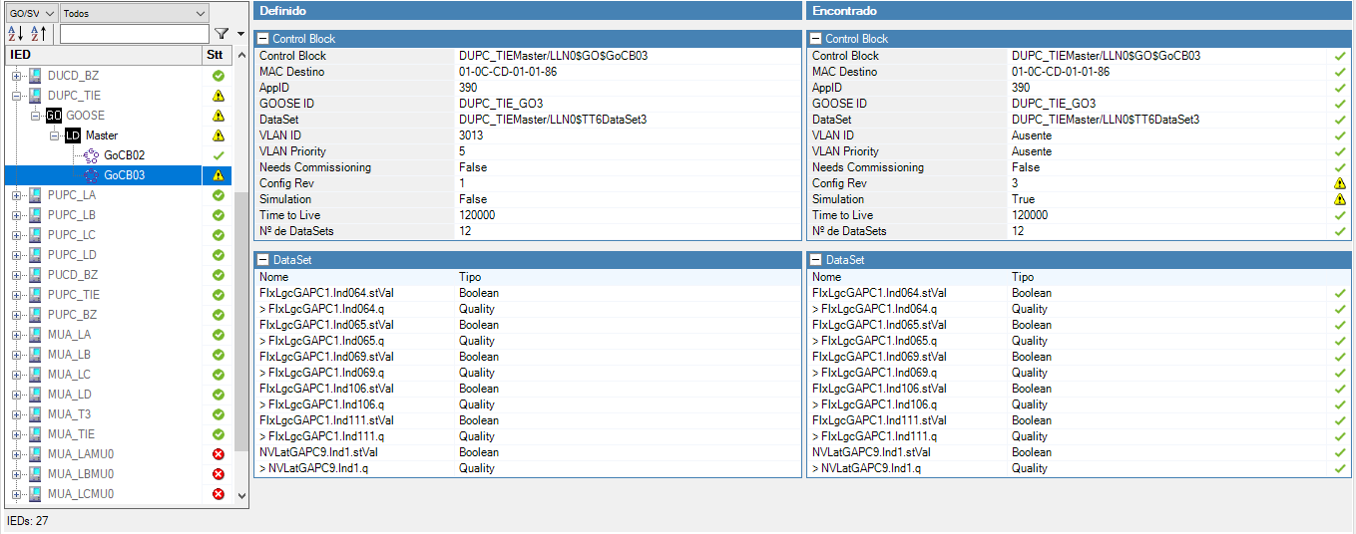
Análise / Diagnóstico: COMPARAÇÃO SCL x REDE

Slide 7
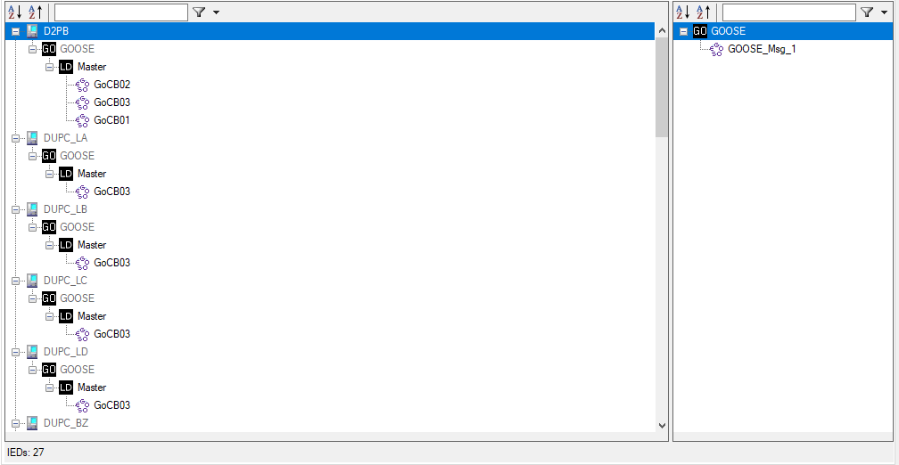
Análise / Diagnóstico: LOCALIZAR ORFÃOS

Slide 8
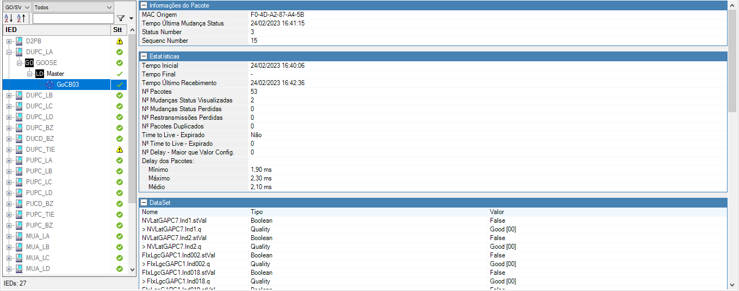
Análise / Diagnóstico: ESTATÍSTICAS DAS MENSAGENS

Slide 9
VANTAGENS DO INSTRUMENTO
INSTRUMENTAÇÃO VIRTUAL
No CE-RNET4 nenhum controle do equipamento é feito no painel. Todas as operações são feitas via software utilizando o conceito de instrumentação virtual. O instrumento possui também medição em tempo real de todos os sinais gerados. Tudo isso oferece ao cliente mais segurança e confiabilidade na hora de realizar seus testes.
SUPORTE TÉCNICO POR TELEFONE E E-MAIL EM PORTUGUÊS
MANUTENÇÃO E TREINAMENTO NO BRASIL
Desde 1984 no mercado, a Conprove oferece treinamento e toda a manutenção do equipamento aqui mesmo no Brasil e mais, oferece garantia de 1 ano ou 2 anos (garantia expandida) contra defeitos de fabricação do equipamento. A manutenção nacional se torna mais rápida e econômica.
GERENCIAMENTO DOS RESULTADO DOS TESTES
Permite a análise e o planejamento da manutenção baseando-se no histórico dos resultados dos testes.

Slide 10
VANTAGENS DO INSTRUMENTO
GRANDE VARIEDADE DE SOFTWARES
O CE RNET4 conta atualmente com mais de 20 softwares com as mais diversas funções desenvolvidas para testes em relés, geração de sinais, harmônicas, simulações, medições, análise de qualidade de energia, oscilografia e gerenciamento da manutenção de relés.
E MAIS:
RELÁTORIOS QUE PODEM SER IMPRESSOS E EXPORTADOS PARA O MS WORD® OU PDF.
REALIZA TESTES MANUAIS E AUTOMÁTICOS EM RELÉS;
TODOS OS SOFTWARES COM TELAS EM PORTUGUÊS, INGLÊS OU ESPANHOL;
MANUAL EM PORTUGUÊS; REPRODUÇÃO DE ARQUIVOS COMTRADE , ATP e PCAP;
BAIXO CUSTO;.

Slide 11
VANTAGENS DO INSTRUMENTO
SEGUE ABAIXO ALGUMAS DAS FUNÇÕES QUE O CE-RNET4 É CAPAZ DE TESTAR:
FUNÇÃO DO RELÉ | Nº DO IEEE
Distância | 21
Sobreexcitação | 24
Sincronismo | 25
Subtensão | 27
Direcional de Potência | 32
Perda de Campo | 40
Balanceamento de Corrente de Fase | 46
Sequência de Fase | 47
Seqüência Incompleta | 48
Sobrecarga Térmica | 49
Sobrecorrente Instantâneo | 50
Falha de Disjuntor | 50BF
Sobrecorrente Temporizado | 51
Fator de Potência | 55
Sobretensão | 59
FUNÇÃO DO RELÉ | Nº DO IEEE
Balanço de Tensão | 60
Balanço de Corrente | 61
Detecção de Terra | 64
Direcional de Corrente | 67
Bloqueio por Oscilação de Potência | 68
Ângulo ou Falta de Sincronismo | 78
Religamento Automático | 79
Frequência | 81
Fio Piloto | 85
Bloqueio | 86
Diferencial | 87
Direcional de Tensão | 91
Direcional de Tensão e Potência | 92
Desligamento (Trip) | 94

Slide 12
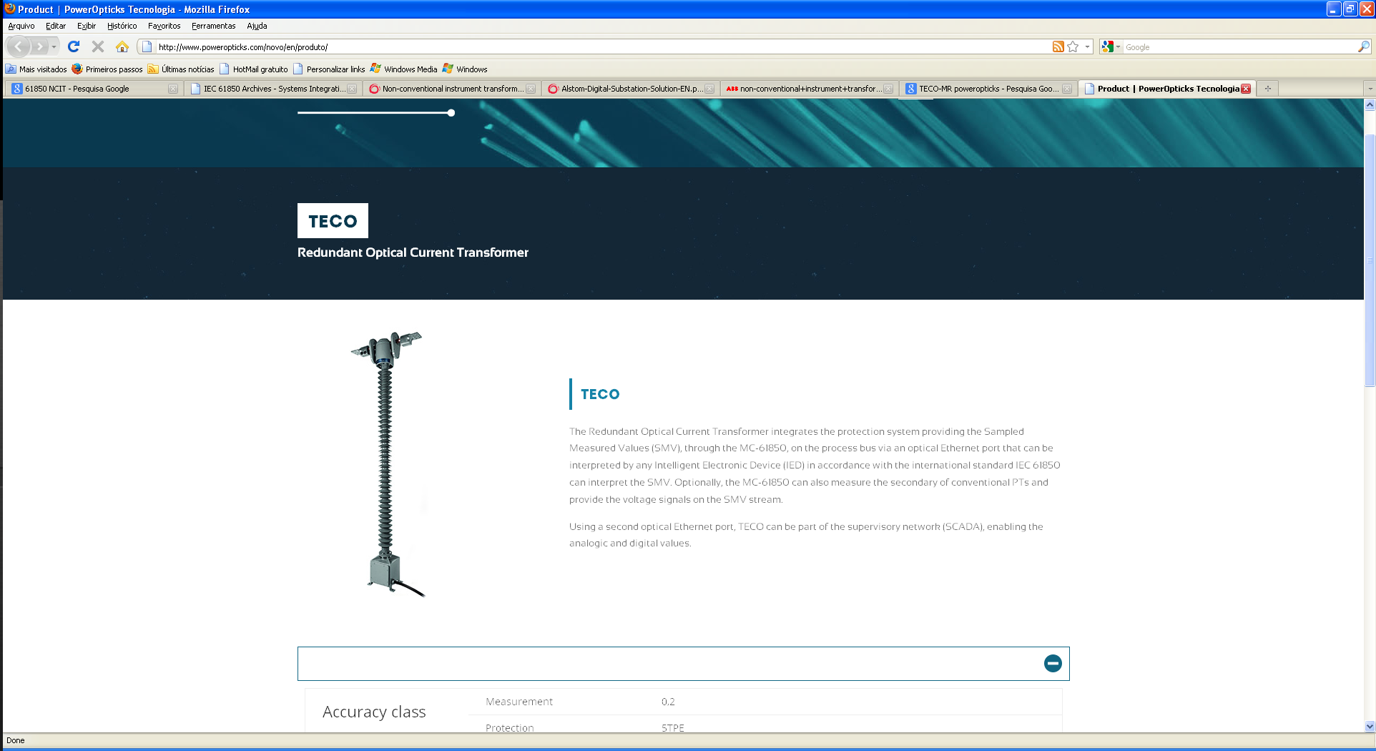
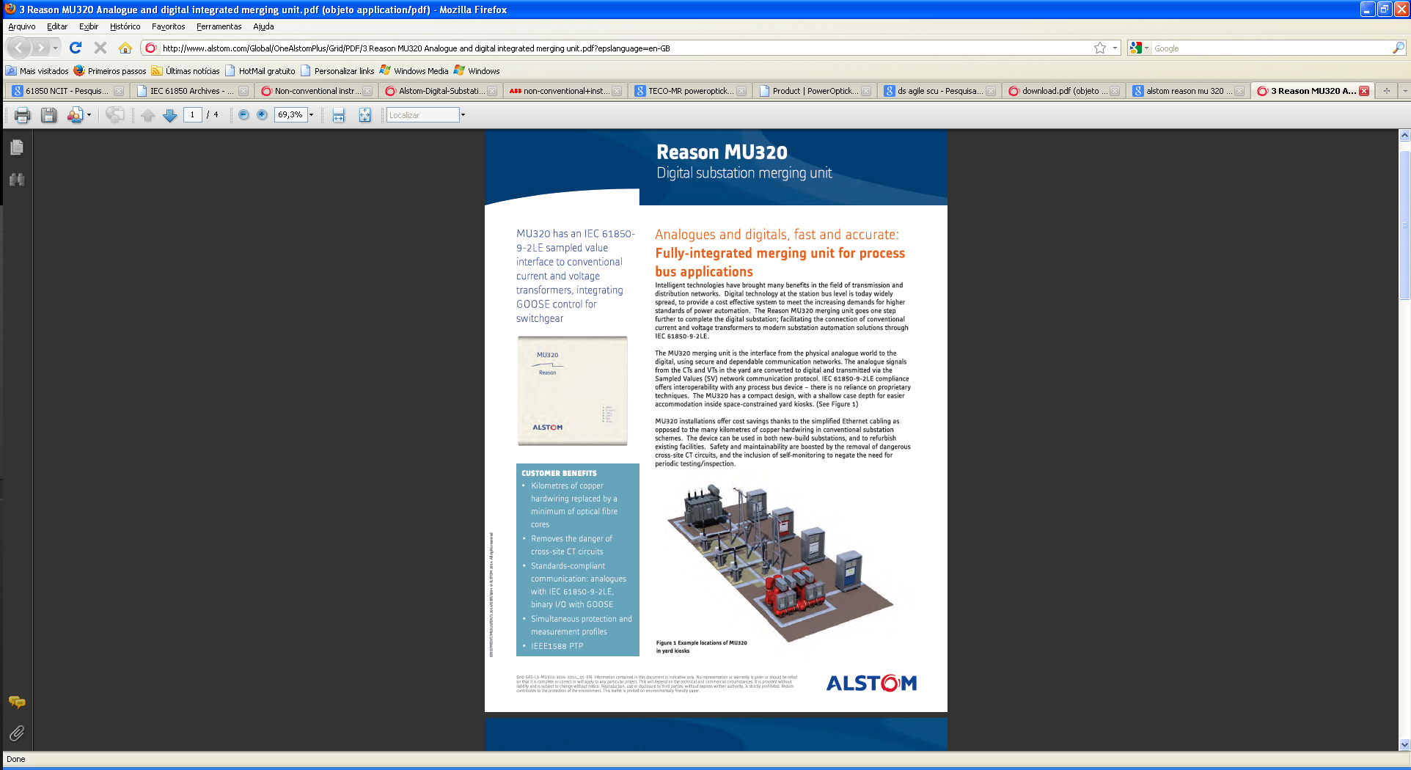
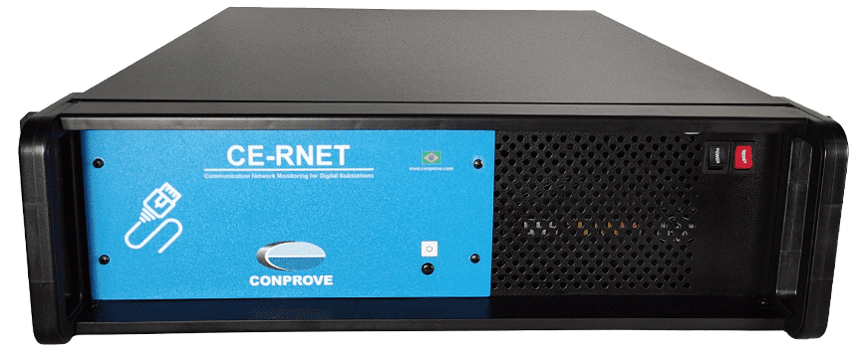
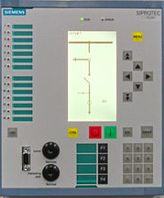
TESTES DO BARRAMENTO DE PROCESSO IEC 61850-9-2
O CE-RNET4 PODE SER UTILIZADO PARA TESTES DO BARRAMENTO DE PROCESSO, TANTO PARA CONFIGURAÇÃO DO PAC UTILIZANDO SAMUs OU NCIT/MUs.
NCIT/MU
SAMU
SV
SV
SV
GOOSE

Slide 13
TESTES DO BARRAMENTO DE PROCESSO IEC 61850-9-2
CE-RNET4
TESTES DO BARRAMENTO DE PROCESSO EM CONFORMIDADE COM AS NORMAS IEC 61869-9 e IEC 61850-9-2
TESTES:
Perda de sincronismo;
Perda de mensagens SV;
Resposta em frequência;
Tempo de atraso da digitalização;
Precisão;
Conformidade da formatação da informação;
Teste de integração (Interoperabilidade);
Teste de NCIT/MU e SAMU;
Teste funcional;
Teste de comunicação (link, sobrecarga).
Características :
Permite sincronismo de tempo por PTP (mesma fonte de sincronismo para a mala de teste e o objeto de teste);
Capacidade de simular mensagem (modo,qualidade);
Configuração do teste via arquivos SCD, CID, etc... ;
Envio e recebimento de mensagens SV.

Slide 14
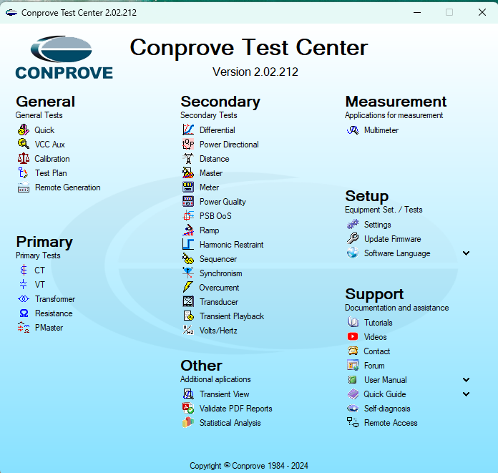
Software de teste: CTC – CONPROVE TEST CENTER
Gerenciador dos softwares manual e automáticos e dos softwares de apoio.

Slide 15
RECURSOS DE SOFTWARE TESTES C/ PROTOCOLO DE COMUNICAÇÂO
IEC 61850 (GOOSE / SV)
Realiza todos os testes através protocolo de comunicação IEC 61850, publicando e recebendo mensagens GOOSE e SAMPLED VALUE, sincronismo temporal por PTP, além de ser capaz de realizar testes em uma rede PRP.

Slide 16
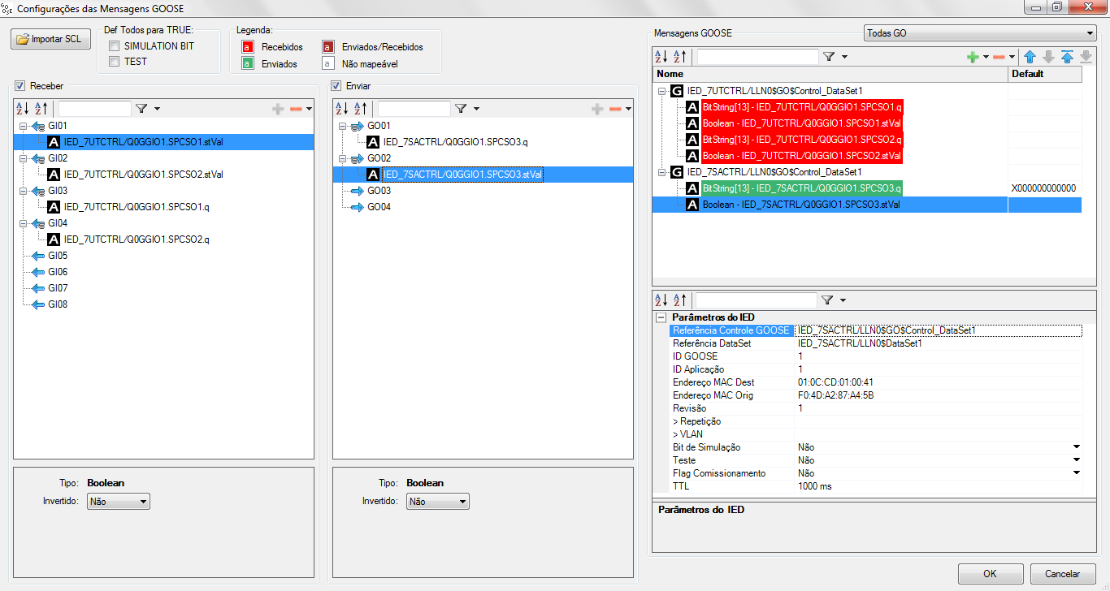
RECURSOS DE SOFTWARE TESTES C/ PROTOCOLO DE COMUNICAÇÂO
IEC 61850 (GOOSE / SV)

Slide 17
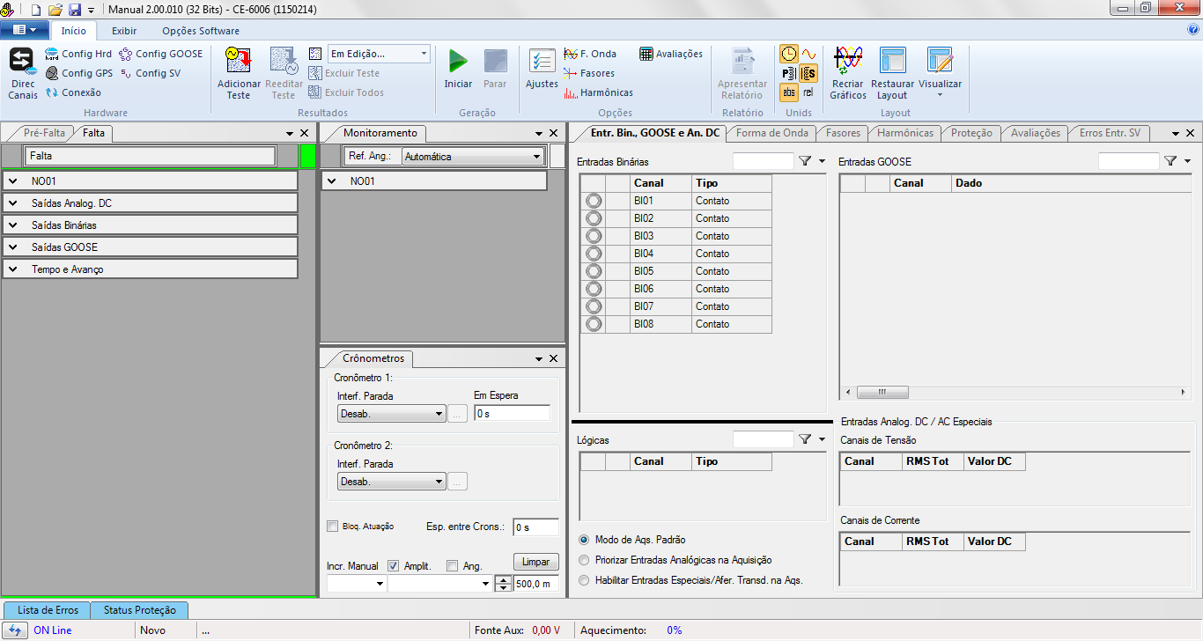
RECURSOS DE SOFTWARE – MANUAL
Manual
Desenvolvido para realizar testes manuais em relés, o software Manual permite a geração simultânea de até 24 canais SV com conteúdo harmônico de até a 50ª ordem. Podendo ser corrente ou tensão.
Mostra o estados das mgs GOOSES, oscilografias de entradas SV, fasores, harmônicas, análise gráfica das proteções e avaliações.
Geração de sinais
Geração em 50 ou 60Hz, possui 2 cronômetros para monitoramento, sendo possível utilizar lógicas tanto no disparo como na parada do cronômetro. Incremento automático tanto na amplitude como no ângulo dos sinais gerados.
Facilidades
Análise gráfica dos teste das funções de Corrente x Tempo, Tensão x Tempo, Diferencial, Restrição de Harmônicas e Direcional de: Sobrecorrente , Potência e Impedância.

Slide 18
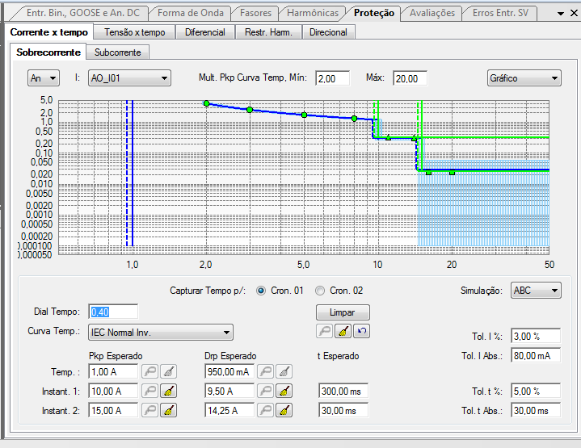
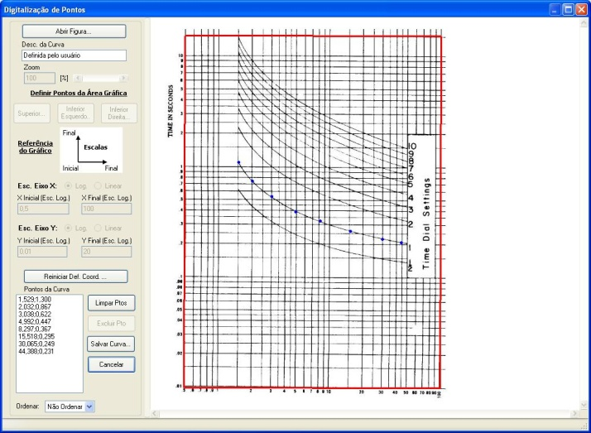
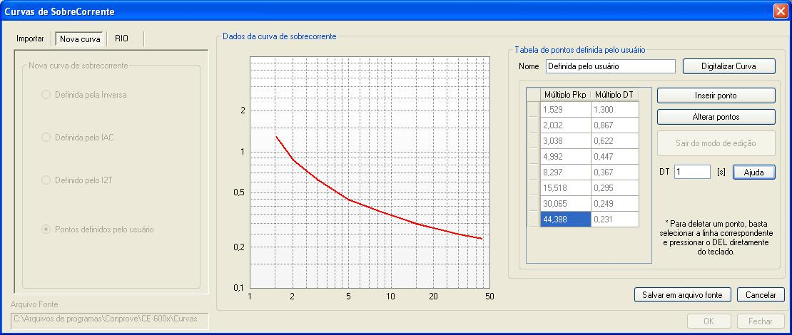
Software Manual – Sobrecorrente
Sobrecorrente
Na função temporizada compara os valores obtidos com diversas normas, permite que o usuário digitalize novas curvas. Analisa os tempos de atuação assim como a corrente de acordo com os erros definidos pelo fabricante do relé. Permite a captura dos pontos testados e gera relatórios automáticos.

Slide 19
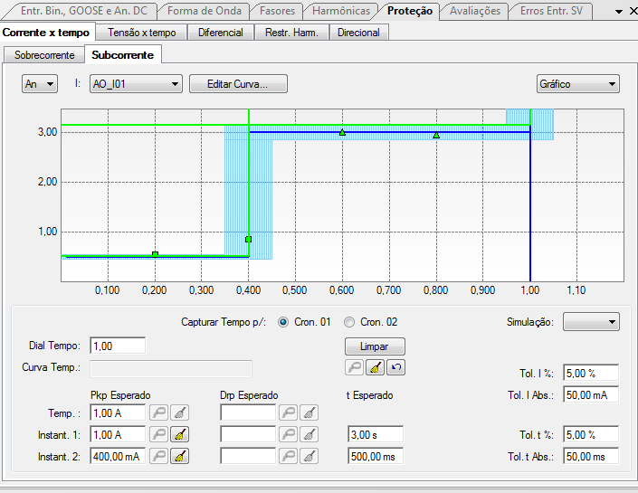
Software Manual – Subcorrente
Subcorrente
Analisa os tempos de atuação assim como a corrente de acordo com os erros definidos pelo fabricante do relé. Permite a captura dos pontos testados e gera relatórios automáticos.

Slide 20
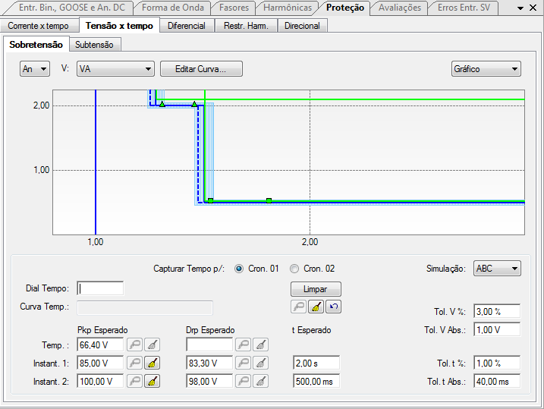
Software Manual – Sobretensão
Sobretensão
Permite o usuário inserir sua curva e posteriormente comparar com os valores obtidos. Analisa valores de amplitude e tempo de atuação das funções instantâneas. O usuário pode capturar os pontos testados assim como gerar relatórios.

Slide 21
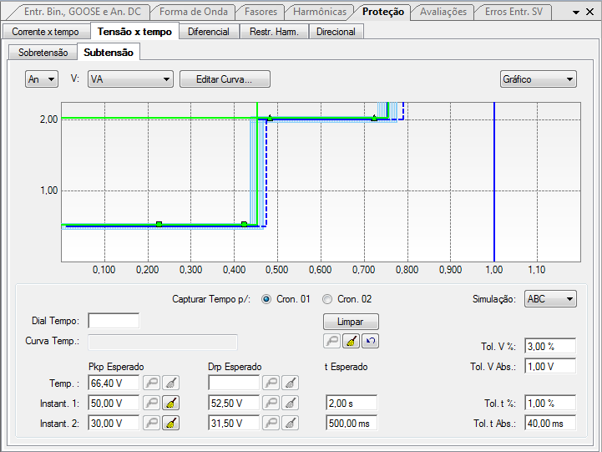
Software Manual – Subtensão
Subtensão
Permite o usuário inserir sua curva e posteriormente comparar com os valores obtidos. Analisa valores de amplitude e tempo de atuação das funções instantâneas. Permite captura dos pontos testados assim como geração automática de relatórios.

Slide 22
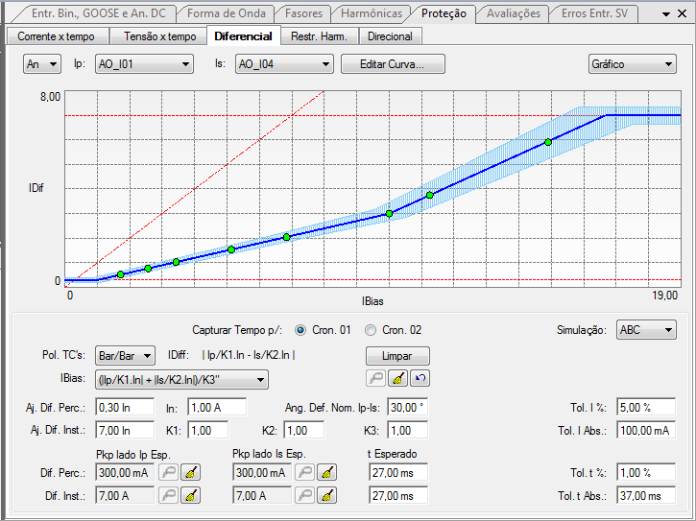
Software Manual – Diferencial
Diferencial
O usuário consegue levantar as características do slope 1 e do slope 2. Analisa valores de amplitude e tempo de atuação das funções instantâneas. Admite a captura dos pontos testados assim como geração automática de relatórios.

Slide 23
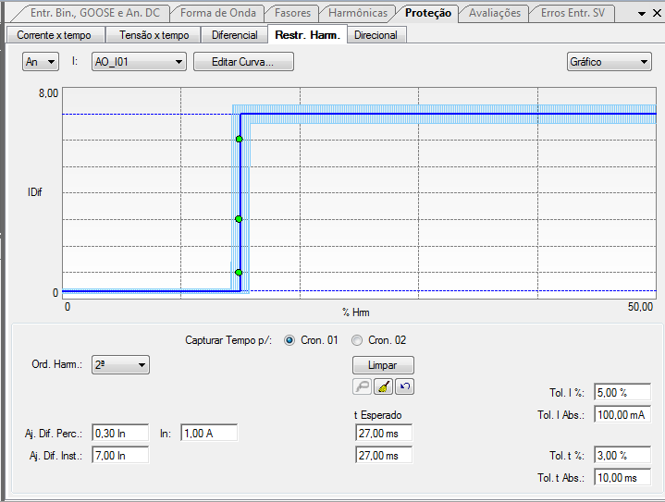
Software Manual – Restrição de Harmônicas
Restrição de Harmônica
Permite teste para harmônicas de segunda, terceira e quinta ordens. Faz a analise da região de transição entre o bloqueio e operação da função diferencial. Pode-se capturar os pontos testados assim como gerar facilmente os relatórios. Possui visualização na forma de gráfico ou tabela.

Slide 24
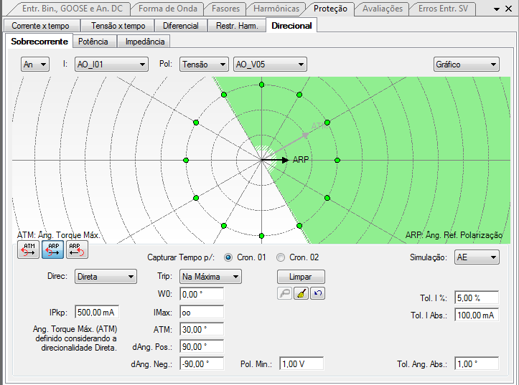
Software Manual – Direcional de Sobrecorrente
Direcional de Sobrecorrente
Analisa a direcionalidade da função de sobrecorrente tanto direta como reversa. Utiliza como grandeza de polarização corrente ou tensão. Possibilita a captura dos pontos testados e realiza a geração automática de relatório. Os resultados podem ser visto graficamente ou em tabela.

Slide 25
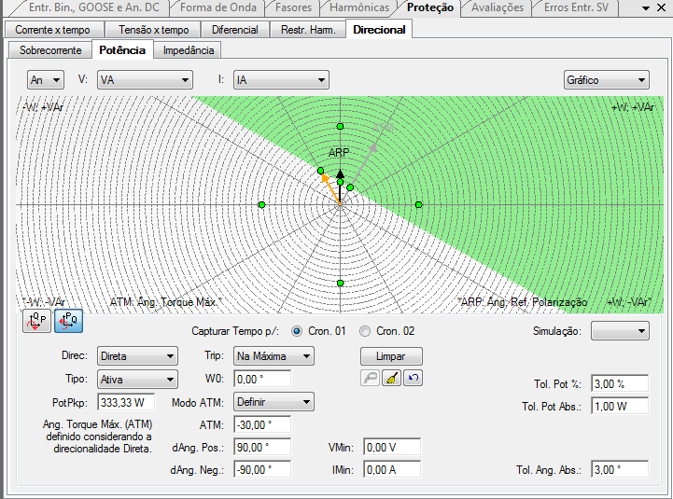
Software Manual – Direcional de Potência
Direcional de Potência
Analisa a direcionalidade do fluxo de potência (ativa, reativa ou aparente) tanto direta como reversa. Pode-se capturar os pontos testados e solicitar o relatório.

Slide 26
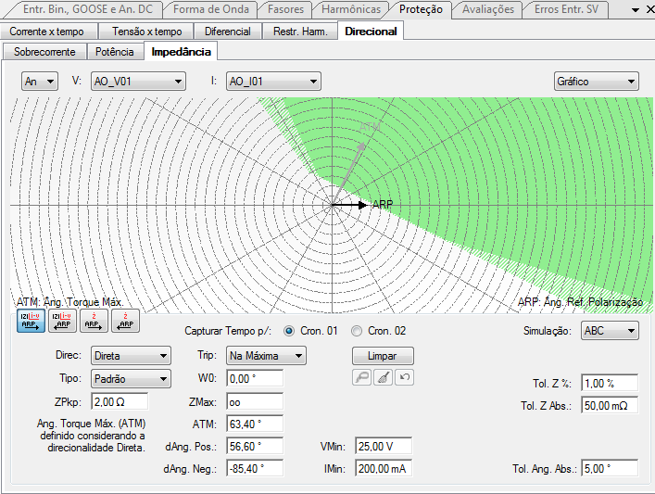
Software Manual – Direcional de Impedância
Direcional de Impedância
Analisa a direcionalidade da função de distância tanto na forma direta como reversa. Possibilita a aquisição dos pontos já testados disponibilizando em forma de relatório.

Slide 27
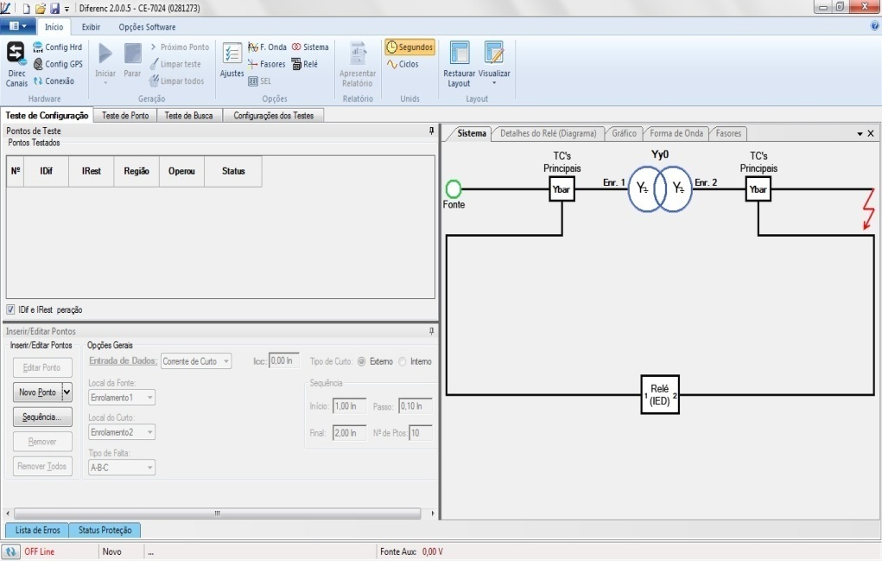
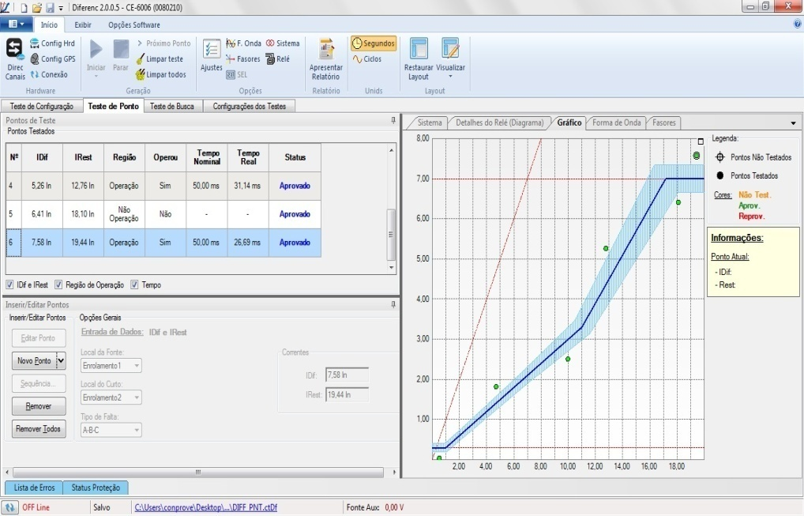
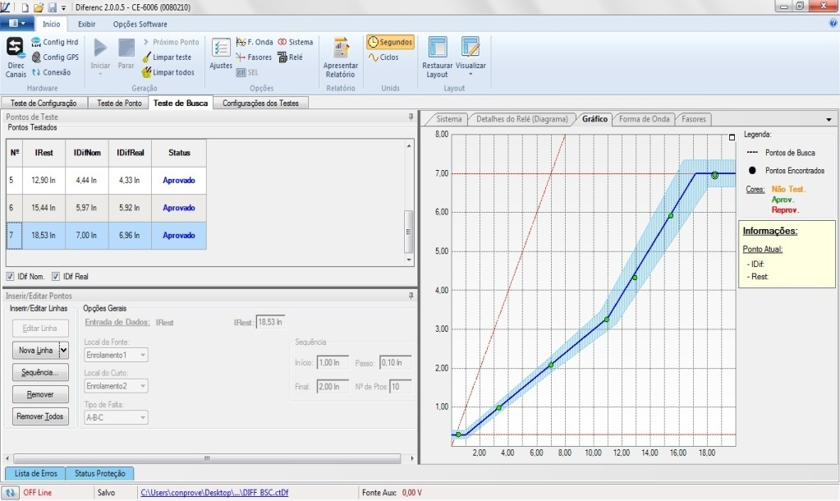
Software Diferenc
Diferenc
Esse software realiza testes automáticos nos relés diferenciais. Possuí pré-ajuste dos principais relés do mercado facilitando os testes.
Teste de Ponto
Testa-se um ponto específico verificando se encontra-se em uma região de operação ou não.
Teste de Configuração
Neste teste o usuário compara os valores ajustados no relé e no equipamento de teste para que corrija possíveis diferenças.
Teste de Busca
Busca automaticamente os pontos da região de transição entre não operação e operação. Encontra dessa maneira facilmente as inclinações da função diferencial.

Slide 28
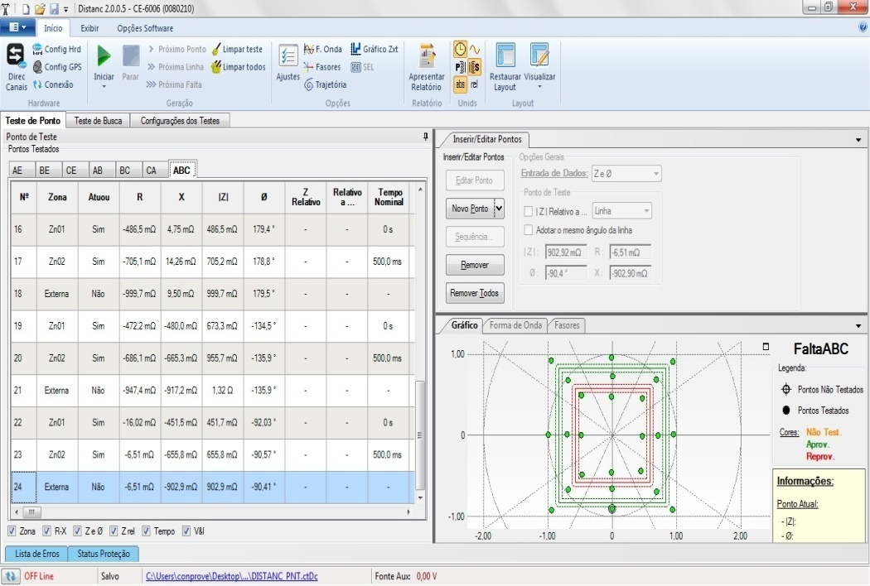
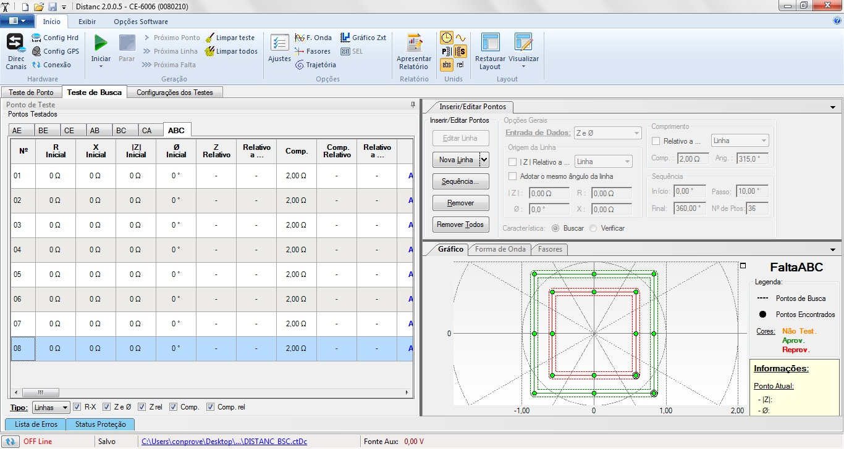
Software Distanc
Teste de Ponto
Nesse teste o usuário testa um ponto específico verificando se pertence ou não a uma região de operação.
Distanc
Esse software realiza teste automáticos nos relés de distância. Sendo possível inserir qualquer característica de zonas de atuação. Pode-se importar arquivo .RIO diretamente dos relés. Possuí um pré ajuste dos principais relés do mercado facilitando os testes.
Teste de Busca
Busca automaticamente os pontos da região de transição entre a não operação e operação. Mostra o tempo de atuação, valores de tensão e corrente e ainda valores de impedância do ponto testado.

Slide 29
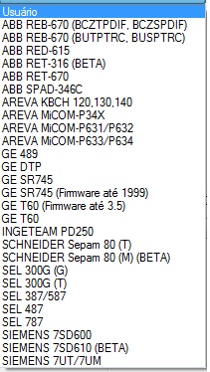
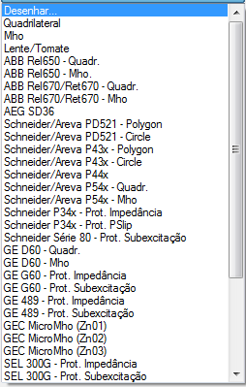
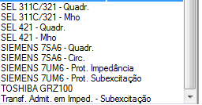
Pré-Ajustes Diferenc e Distanc
Diferenc
Os principais relés diferenciais do mercado já possuem uma máscara onde o nome de seus ajustes são idênticos aos do software. De modo a facilitar a parametrização do teste para o usuário.
Distanc
Os principais relés de distância do mercado já possuem uma máscara onde o nome de seus ajustes são idênticos aos do software. De modo a facilitar a parametrização do teste para o usuário.

Slide 30
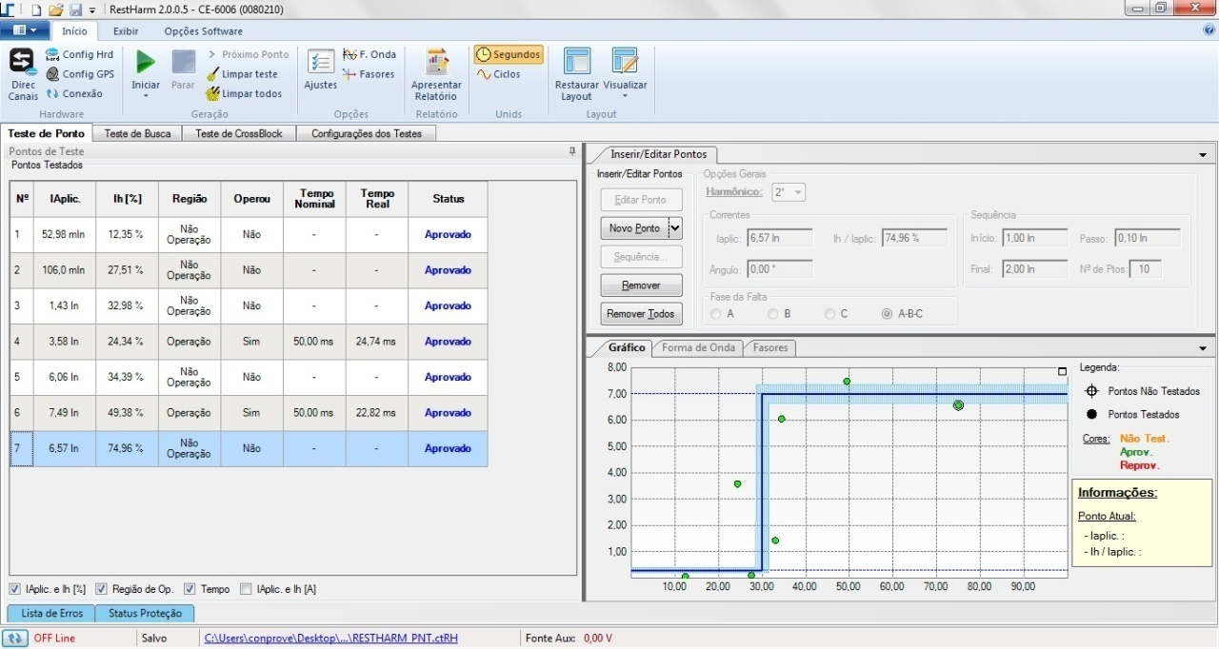
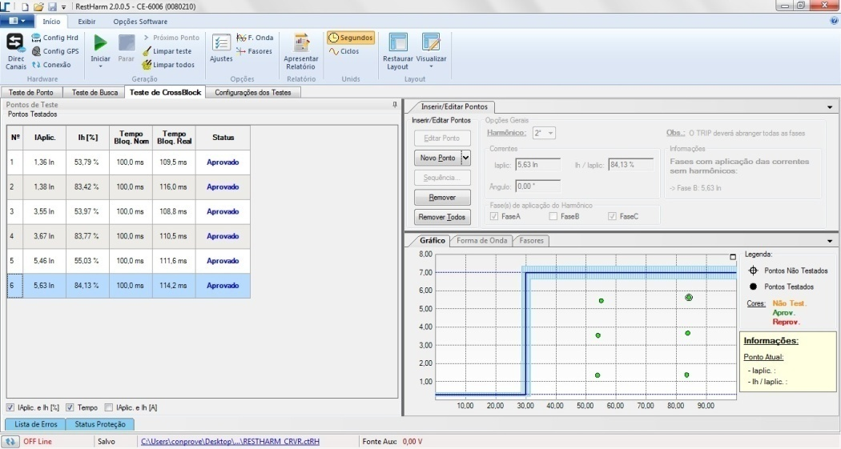
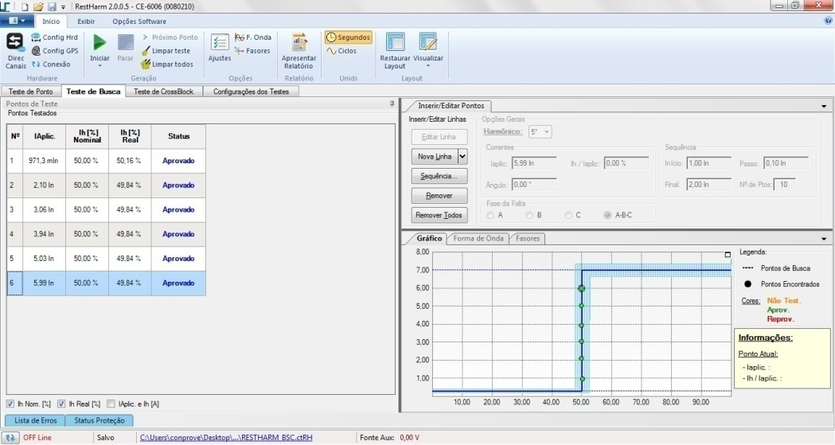
Software Restrição de Harmônicas
Restrição de Harm.
Realiza testes automáticos para harmônicas de 2ª, 3ª e 5ª ordens.
Teste de Ponto
Verifica automaticamente se um determinado ponto está na região de operação ou de bloqueio.
Teste de Busca
Busca automaticamente os pontos da região entre o bloqueio e operação. Levando em consideração o ajuste do diferencial percentual e diferencial instantâneo.
Teste de CrossBlock
Analisa automaticamente se esta existindo o bloqueio cruzado (da função diferencial) nas outras fases quando existe harmônica em pelo menos uma fase.

Slide 31
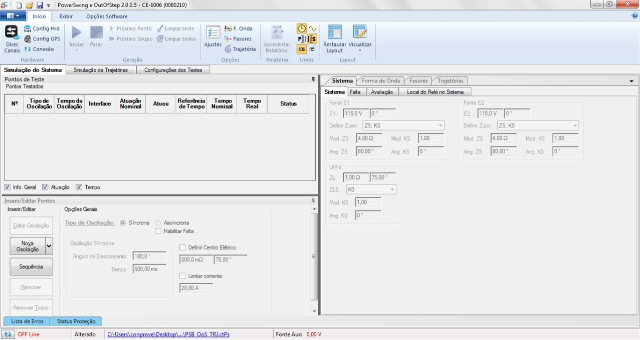
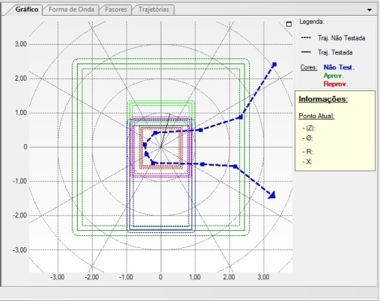
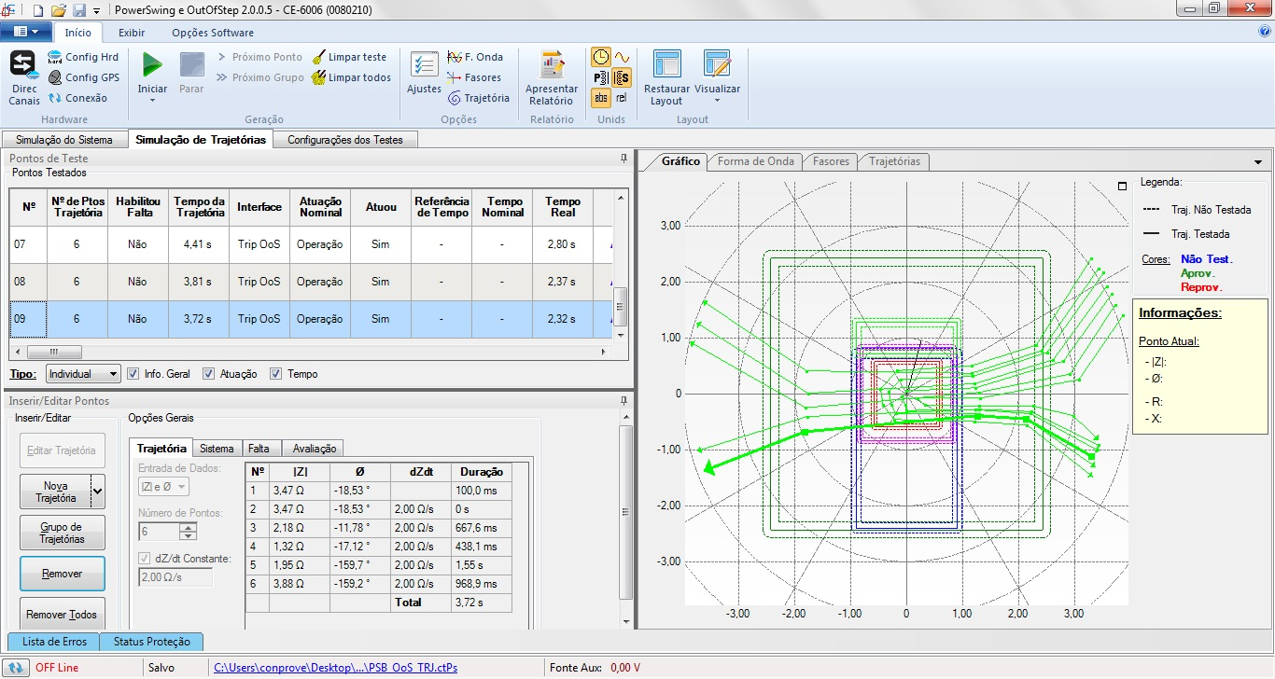
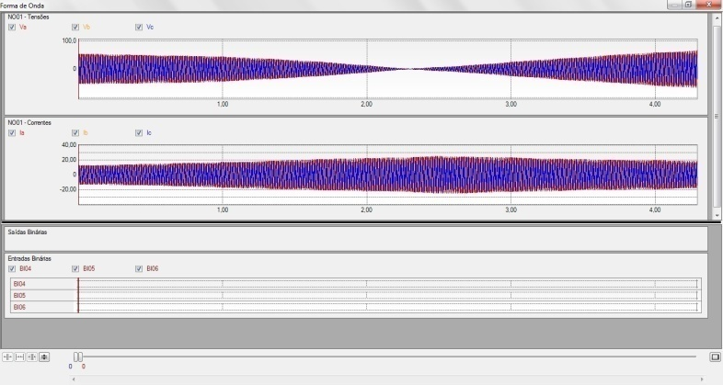
Software Power Swing
Power Swing
Esse software gera condições de oscilação de potência. Verificando a correta atuação da função de bloqueio.
Simulação do Sistema
A oscilação de potência é criado devido a diferença de freqüência entre duas fontes. Podendo ser síncrona ou assíncrona.
Simulação de Trajetória
Permite o usuário simular trajetórias entre impedâncias de maneira a criar oscilações de potência passando por pontos específicos,

Slide 32
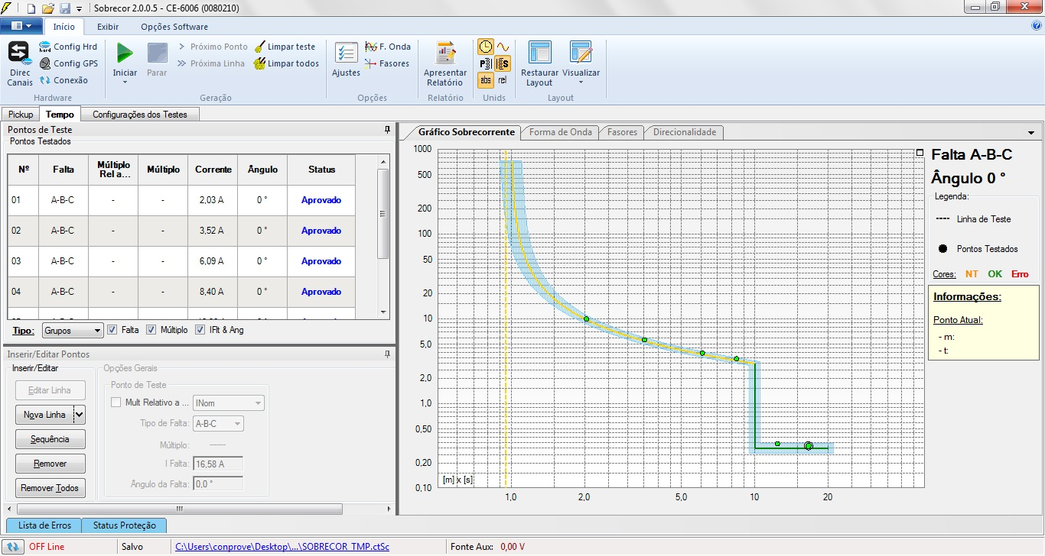
Software Sobrecor
Sobrecor
Software utilizado para realizar teste automático seja em correntes de fase, terra, seqüência negativa ou zero. Encontra automaticamente a curva inversa para qualquer norma utilizada. Captura valores de pick-up, drop-out da curva temporizada e da instantânea apresentando valores de módulos das correntes e tempo de atuação.

Slide 33
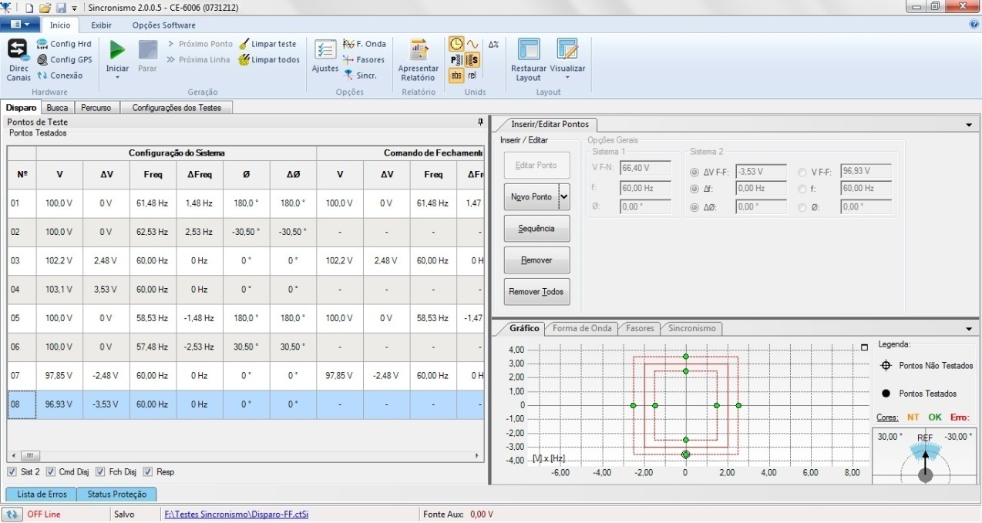
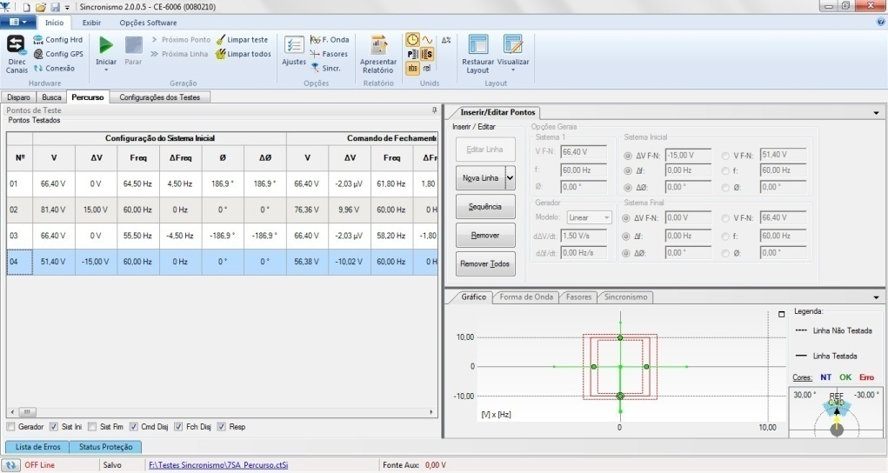
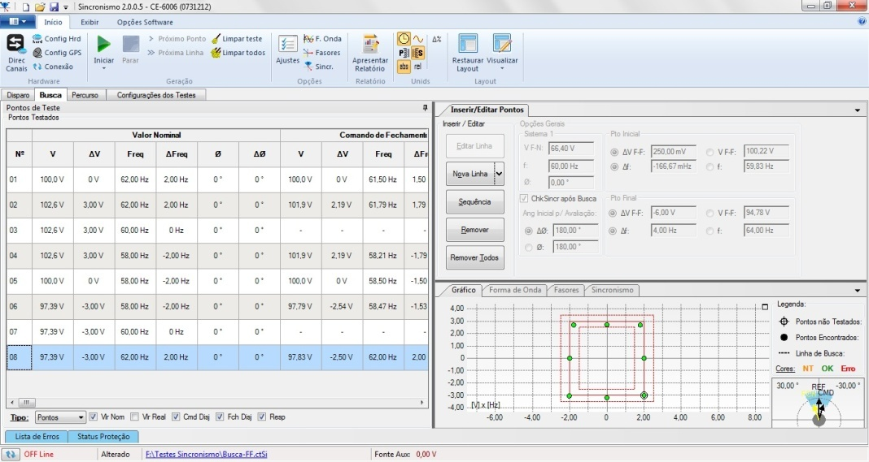
Software Sincronismo
Sincronismo
Verifica o sincronismo entre dois sistemas.
Teste de Disparo
O usuário define os valores de tensão,frequência e ângulo de cada sistema e verifica se ocorre o sincronismo.
Teste de Busca
Busca automaticamente os pontos da região entre operação e não operação do sincronismo.
Teste de Percurso
Possui o objetivo de confirmar se ocorre a atuação para uma variação de tensão e frequência pré-definida pelo usuário

Slide 34
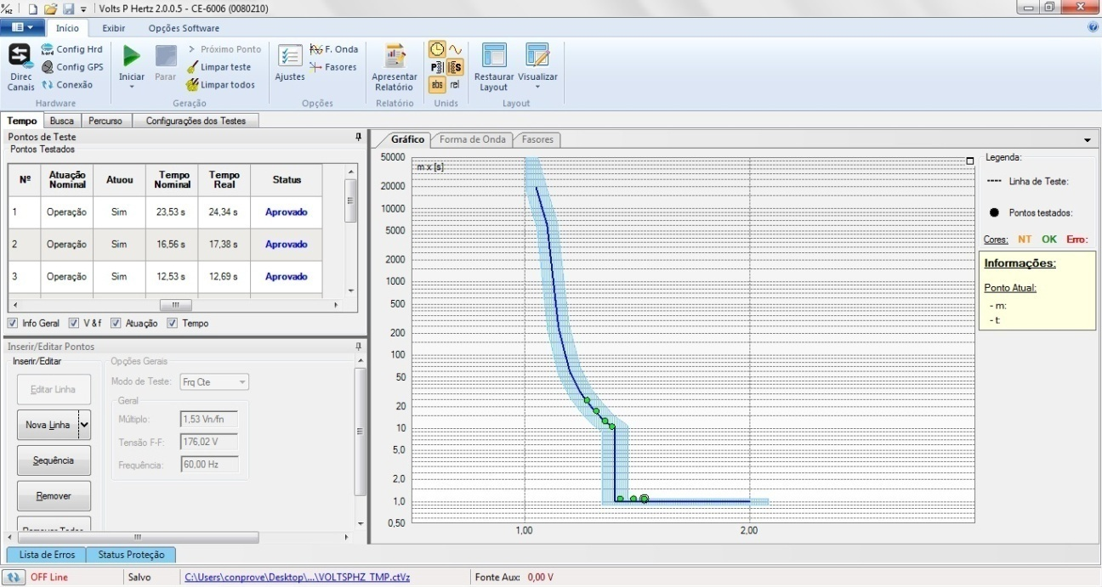
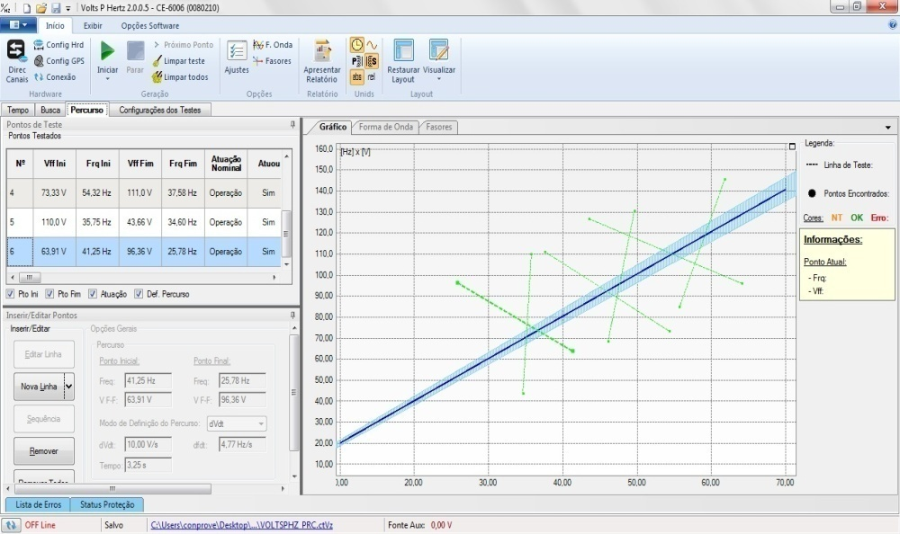
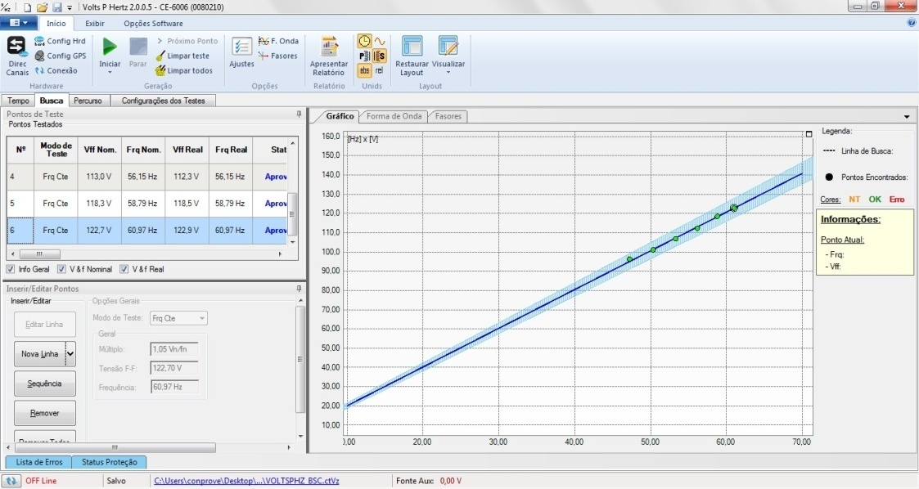
Software Volts P Hertz
Volts P Hertz
Realiza testes automáticos em relés de sobreexcitação. Permite que o usuário ajuste as faixas de variação de tensão ou frequência e verifique se existe atuação e se está dentro do tempo previsto.
Teste de Tempo
Levanta a característica da curva de sobreexcitação do equipamento protegido.
Teste de Busca
Pode-se variar a tensão e frequência iniciais e finais para que verifique a se há atuação da função.
Teste de Percurso
Testa a função de sobreexcitação para situações onde ocorra variação de tensão e variação de frequência ao mesmo tempo.

Slide 35
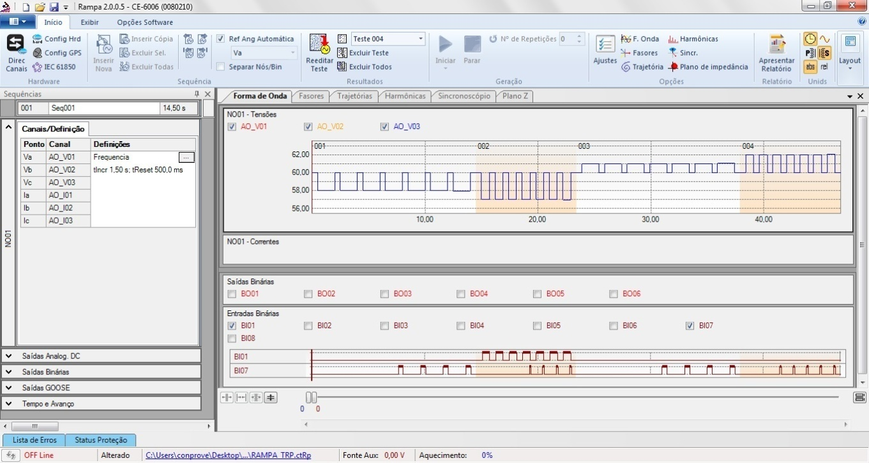
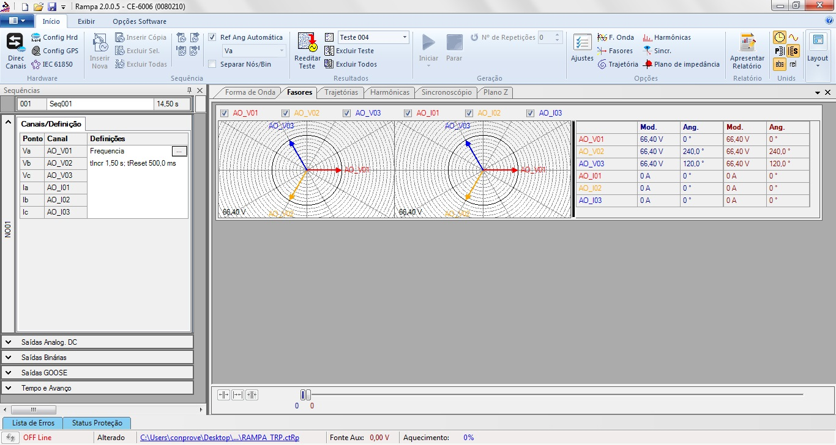
Software Rampa
Rampa
Permite a geração de seqüências de eventos. Com realização de incremento ou decremento das seguintes grandezas:
Módulos, ângulos, freqüências, módulos e ângulos, módulos e freqüências, além de dF/dt. Utiliza dois modos de geração direta e pulsada. Permite o controle do tempo de geração entre cada incrementação.
Avaliação de Sinais
Permite a verificação se o tempo, nível de status GOOSE e amplitude estão dentro de valores pré-estabelecidos para validação do teste.
Visualização de Sinais
Permite o controle de avanço entre uma seqüência e outra através de tempo ou lógica usando entradas GOOSE. Mostra graficamente as formas de ondas SV e estado de entradas e saídas GOOSE. Permite visualização do sinais em valores rms, o tempo em segundos ou ciclos. Escolhe-se entre valores primários ou secundários e valores absolutos ou relativos dos sinais gerados.

Slide 36
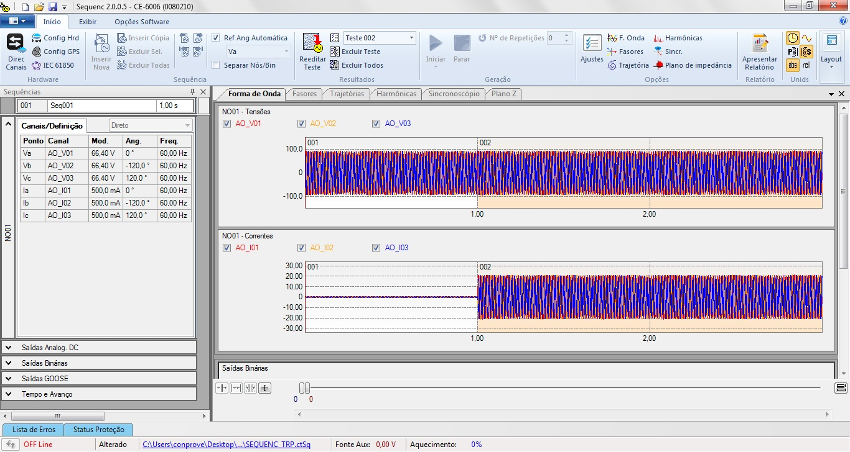
Software Sequenc
Sequenc
Possibilita o usuário modificar a frequência. Possui a vantagem de inserir diretamente valores de:
Harmônica, componentes simétricas, fase-fase, potência, Z e I constantes e Z e V constantes. O software converte automaticamente para valores de seqüência de fase.
Visualização de Sinais
Permite o controle de avanço entre uma seqüência e outra através de tempo ou lógica usando entradas GOOSE. Mostra graficamente as formas de ondas SV e estado de entradas e saídas GOOSE. Permite visualização do sinais em valores rms e o tempo em segundos ou ciclos. Possui o recurso de visualizar os sinais gerados através de valores primários ou secundários e valores absolutos ou relativos dependendo dos ajustes realizados.
Avaliação de Sinais
Avalia se o tempo, nível de status GOOSE e amplitude estão dentro de valores pré-estabelecidos para aprovação do teste.

Slide 37
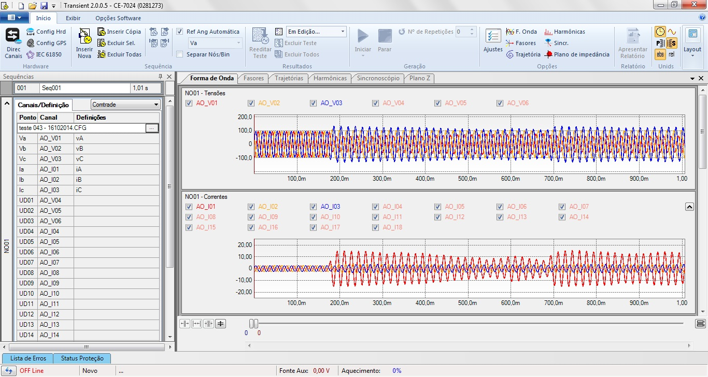
Software Transient
Transient
Reproduz arquivos gerados nos formatos COMTRADE/ PCAP. Ideal para reproduzir situações ocorridas em campo facilitando a correção de possíveis erros de ajuste na proteção. Reproduz também arquivos gerados pelo software ATP ideal para estudos envolvendo transitórios.
Avaliação de Sinais
Permite a verificação se o tempo, nível de status GOOSE e amplitude estão dentro de valores pré-estabelecidos para validação do teste.

Slide 38

Software Master
Master
Engloba os softwares rampa, sequenc e transient. Possibilita ao usuário utilizar todos os recursos desses softwares de maneira centralizada, Reproduz qualquer tipo de teste elaborado pelo usuário.
Avaliação de Sinais
Permite a verificação se o tempo, nível de status GOOSE e amplitude estão dentro de valores pré-estabelecidos para validação do teste.

Slide 39

Software Plano de testes
Plano de testes
Realiza testes em sequência de diferentes softwares do CTC. Tem o recurso de adicionar um teste previamente salvo, criar grupos de plano de testes, criar sequências de espera, criar módulos de teste e estipular uma porcentagem de aprovação.

Slide 40

Software Multim
Multim
Realiza medições SV avaliando valores de distorção harmônica total, potência aparente e impedância. Mostra a forma de onda e fasores dos valores medidos. Armazena os valores máximo, mínimo e a média dos valores aquisitados. Mostra detalhadamente o espectro de harmônicas até 50ª ordem.

Slide 41



Software Preferências
Preferências
CTC permite escolher algumas preferências para os softwares tais como: escolha dos diretórios dos principais arquivos utilizados nos testes, inclusão da logomarca da empresa detentora do equipamento, escolha do idioma dos softwares e do relatório, escolha de cores dos gráficos.

Slide 42

CONPROVE INDÚSTRIA E COMÉRCIO
Fundada em 1984, a CONPROVE foi concebida como uma empresa voltada totalmente para a área de Engenharia Elétrica.
Instalada numa área com mais de 1.000 m² e com uma equipe de especialistas em suas áreas de atuação, a CONPROVE vem apoiando empresas nacionais e multinacionais com: serviços, comercialização e fabricação de instrumentos, treinamento e formação de recursos humanos.
Entre em contato conosco:
Conprove Indústria e Comércio Ltda.
Home Page: www.conprove.com
Email: conprove@conprove.com.br
Tel.: (34) 3218 – 6800

